Slide 1
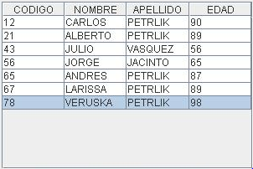
API DE COLECCIONES JAVA
Una colección representa un grupo de objetos conocidos como elementos.
Una colección es un almacén de objetos dinámico, no puede almacenar datos primitivos como lo hace un array.
El propósito es trabajar con un conjunto de elementos para poder guardarlos.
Podemos almacenar cualquier tipo de objeto y podemos usar una serie de métodos comunes, añadir, eliminar, obtener tamaño, ordenar etc.
Partiendo de la interfaz genérica Collection extienden otra serie de interfaces genéricas.

Slide 2
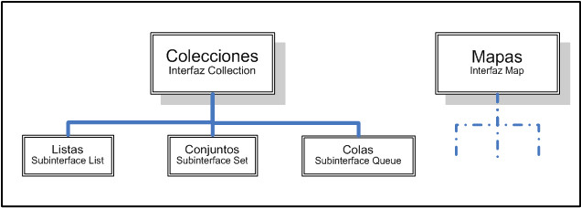
API DE COLECCIONES JAVA
Set: sería una colección de objetos que no admite duplicados, tampoco admite ordenamiento, ejemplo de conjunto sería la clase HashSet del API de Java.
Una lista (list) es una colección de objetos donde cada uno de ellos lleva un índice asociado, pueden ser repetidos, es el sustituto del array.
Una cola (queue) sería una colección de objetos que se comportan como lo haría un grupo de personas en la cola de una caja de un supermercado.
Mapa (map):Aunque muchas veces se hable de los mapas como una colección, en realidad no lo son, ya que no heredan de la interfaz Collection. Es un objeto que relaciona una clave (key) con un valor.

Slide 3
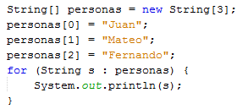
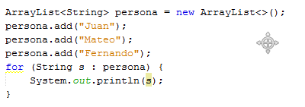
API DE COLECCIONES JAVA

Slide 4
API DE COLECCIONES JAVA
Collection framework
Collection
List
ArrayList
LinkedList
Set
HasSet
Map
HasMap
TreeMap
Collection interfaces
Interface | Descripción
Collection | Define los métodos básicos disponibles para todas las colecciones.
Set | Define una colección que no permite elementos duplicados.
List | Define una colección que mantiene la secuencia de sus elementos en la lista. Se accede mediante su indice a ellos y si permite duplicados.
Map | Define un mapa. Un mapa es similar a una colección sin embargo sus valores van en pares key-value, cada par key-value representa un elemento en la colección.

Slide 5
API DE COLECCIONES JAVA
Collection
List
ArrayList
LinkedList
Set
HasSet
Map
HasMap
TreeMap
Common collection Classes
Clase | Descripción
ArrayList | Más eficiente que una linked list para acceder a los elementos aleatorios. Poca eficiencia al insertar elementos en medio de las listas.
LinkedList | Menos eficiente que un array list para acceder a los elementos aleatorios. Más eficiente que un array list cuando inserta elementos en medio de la lista.
HashSet | Almacena un set de elementos únicos, es decir no acepta datos repetidos.
HasMap | Almacena pares de valores key-value cada key debe ser única. Si acepta valores repetidos pero claves no.
TreeMap | Almacena pares de valores key-value en estructura gerarquica conocida como arboles automáticamente sigue una secuencia por key.

